Slide 1
Studiedag: CLIL in de praktijk

Slide 2
CLIL AAN de SHD

Slide 3
Hoe zien wij CLIL AAN de SHD?
CLIL >
“je vak in Engels onderwijzen”.
“je cursus naar Engels vertalen”.
CLIL =
het toepassen van actieve werkvormen om zowel
het aanleren van de doeltaal (met extra focus op wiskundig vakjargon)
als het opnemen van de leerstof te stimuleren/te prikkelen.

Slide 4
Wiskunde in de 2de graad:
3de middelbaar:
Classroom English
Real numbers
The Pythagorean theorem
Trigonometry in a right-angled triangle
Statistics
4de middelbaar:
Trigonometry and the unit circle
Parent functions
Combinatorial problems and calculating probabilities
Statistics

Slide 5
CLIL AAN ‘t saam

Slide 6
Hoe zien wij CLIL AAN ‘t SAAM?
CLIL =
Voorbereiden van de leerlingen op het hoger onderwijs binnen het domein ‘wiskunde-wetenschappen’.
Voordeel van CLIL: analytisch denken
Ondersteuning van nieuwe woordenschat
DOEL: taalvaardiger maken in het Engels

Slide 7
Wiskunde in de 2de graad:
3de middelbaar:
Alle hoofdstukken
Engelse woordenschat en grammatica typisch voor de wiskunde
4de middelbaar:
Alle hoofdstukken
Vanaf dit jaar:
Co-teaching
Einde schooljaar: mondeling examen over “Parent functions”

Slide 8
TAAL
TAALOEFENINGEN EN -SPELLETJES

Slide 9
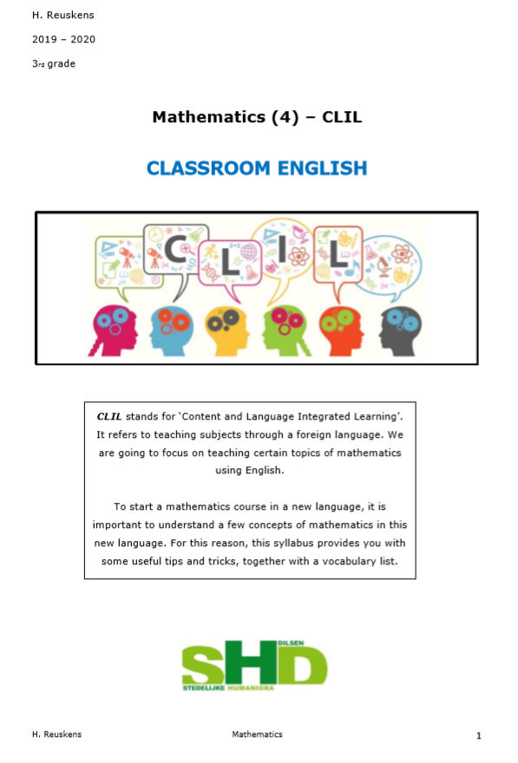
Classroom English
= start van het 3de jaar, eerste week schooljaar.
= cursus waarin gefocust wordt op de doeltaal:
Woordenlijsten.
Taaloefeningen.
Taalspelletjes.

Slide 10
Classroom English
Woordenlijsten met:
Woordenschat die over het algemeen in een klaslokaal gebruikt wordt.
Wiskundig vakjargon.
Visueel ondersteund met prenten.

Slide 11
Classroom English

Slide 12
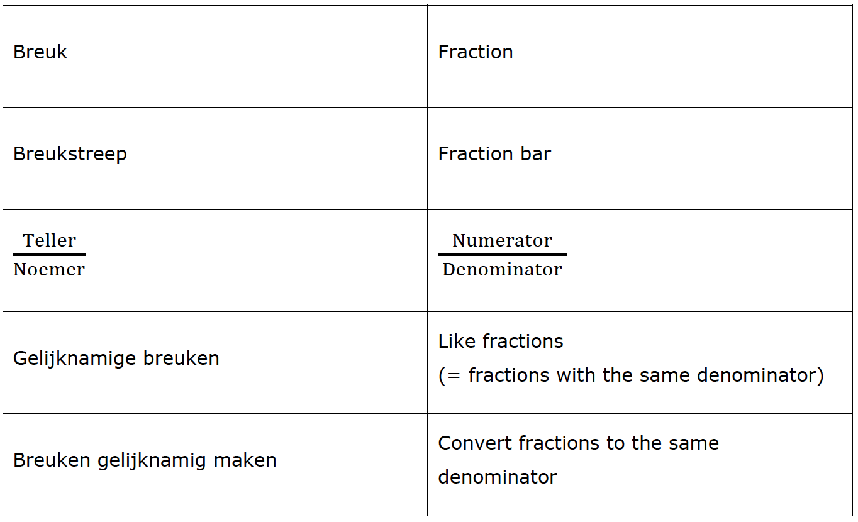
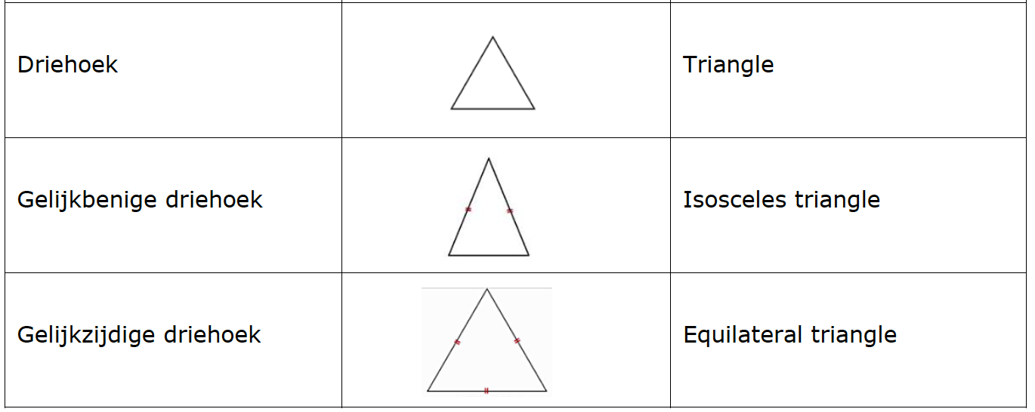
Classroom English

Slide 13
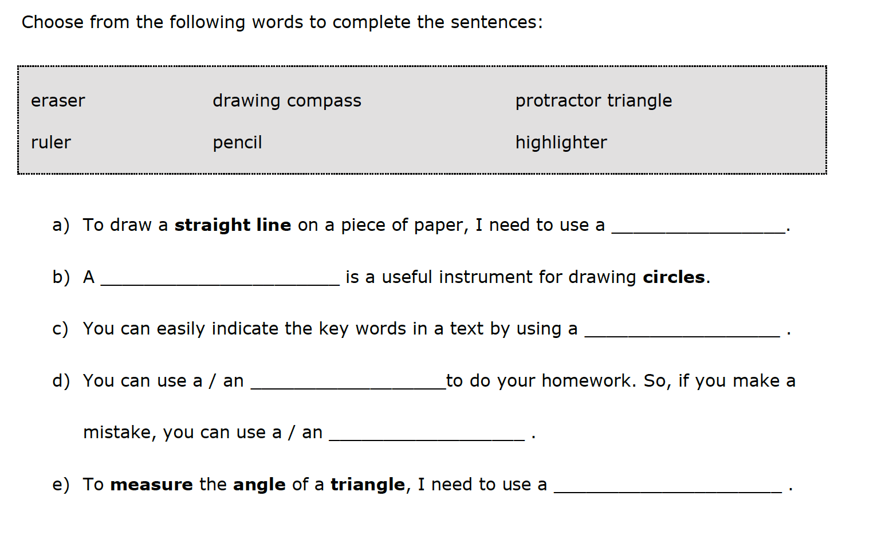
Classroom English
Taaloefeningen:
Het ontbrekend woord invullen.

Slide 14
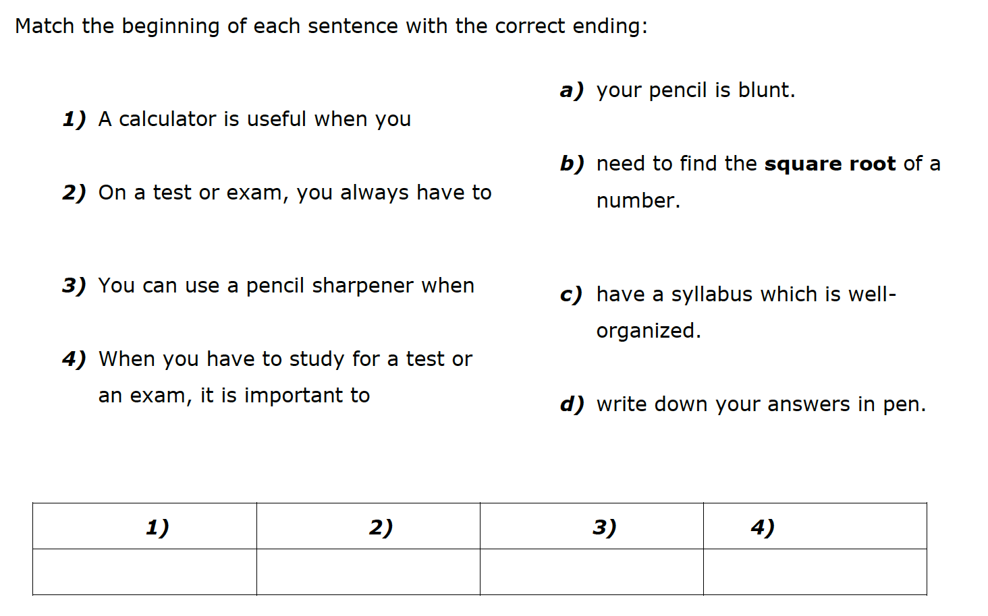
Classroom English
Taaloefeningen:
De juiste combinatie zoeken.

Slide 15
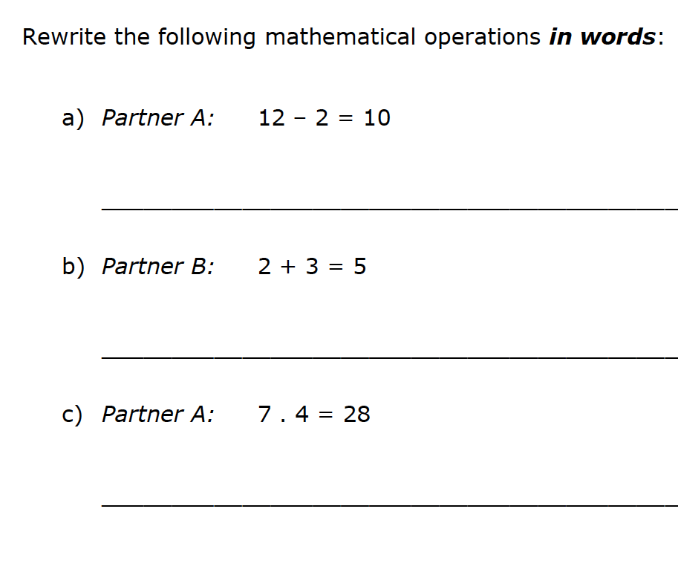
Classroom English
Taaloefeningen:
Wiskundige bewerkingen in woorden neerschrijven.

Slide 16
Classroom English
Taaloefeningen:
Zijn de volgende definities juist of fout?
Leuk: Leerlingen kunnen true/false stemmen via PollEv.com.

Slide 17
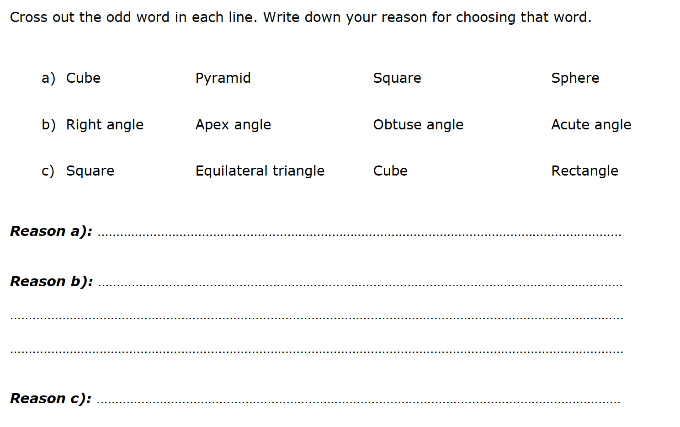
Classroom English
Taaloefeningen:
Zoek het vreemde woordje in de lijst.

Slide 18
Classroom English
Taalspelletjes:
Crossword puzzle.
Connect fours.
Snake.
Maths loop.
Hot seat.

Slide 19
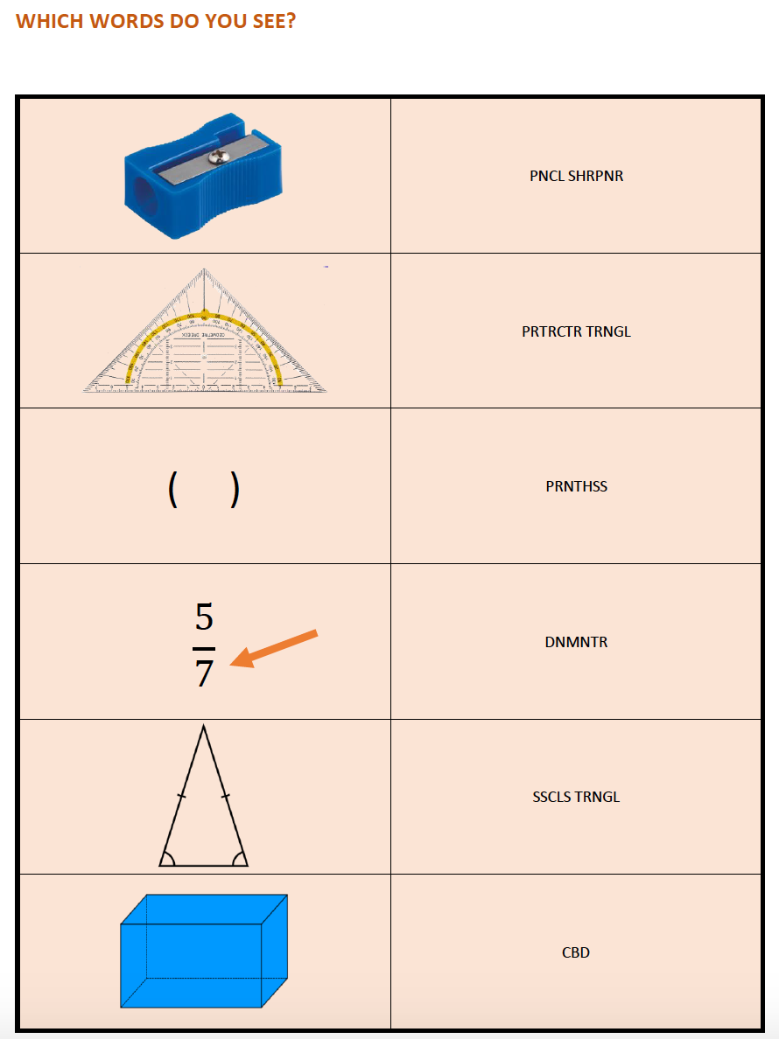
Ijsbreker
Take vowels out:

Slide 20
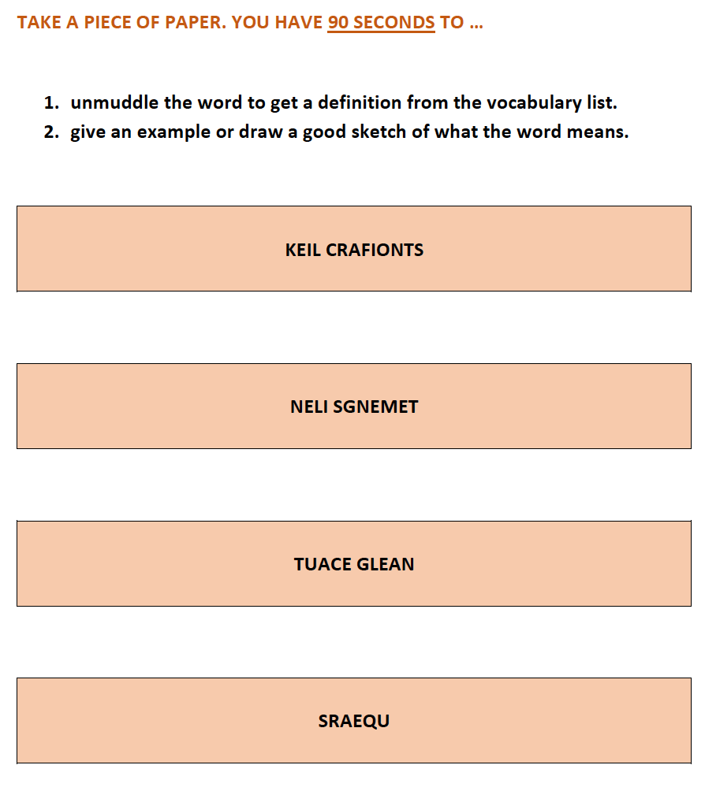
Ijsbreker
Word muddle:

Slide 21
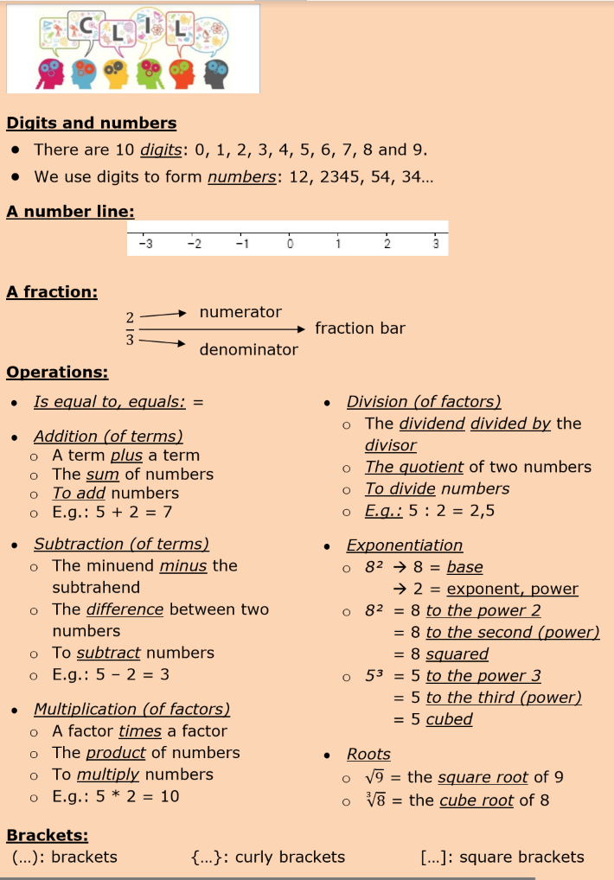
English Vocabulary
Eerste les:

Slide 22
English vocabulary
Eerste les:
Groepswerk “het juiste begrip op de tekening plaatsen”

Slide 23
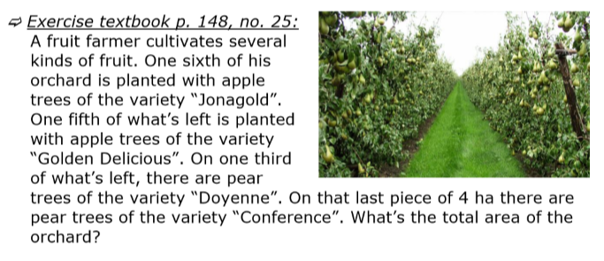
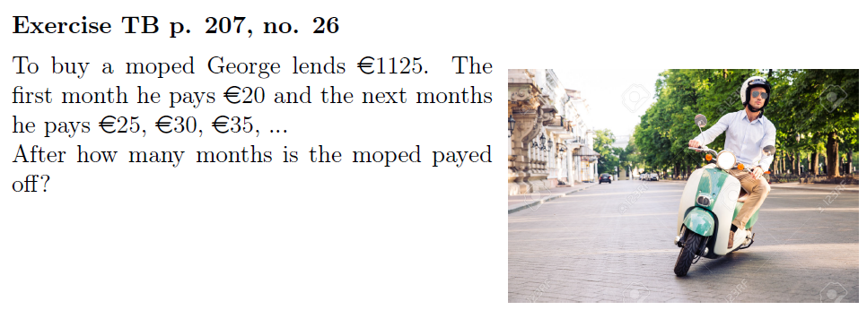
English vocabulary

Slide 24
English vocabulary

Slide 25
Anglo-saxon culture

Slide 26
Anglo-saxon culture

Slide 27
Useful English grammar

Slide 28
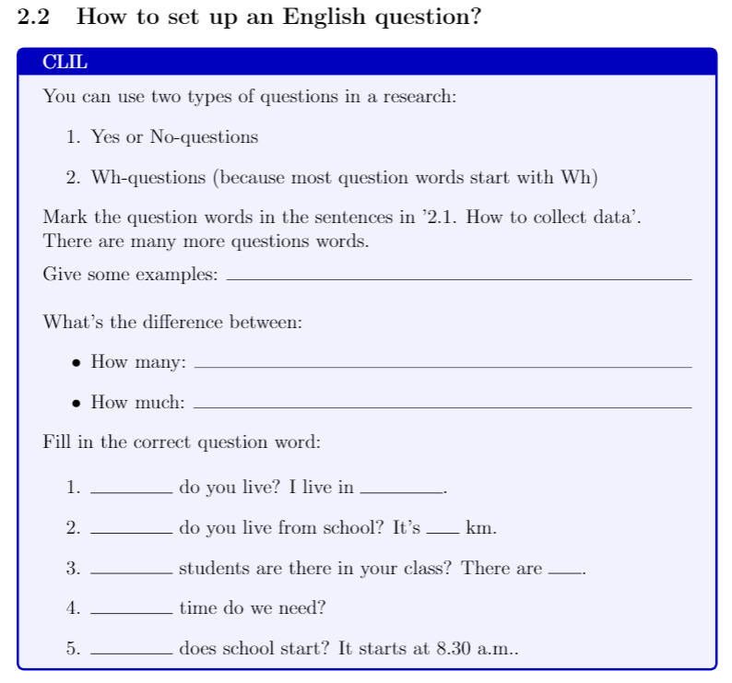
Useful english grammar

Slide 29
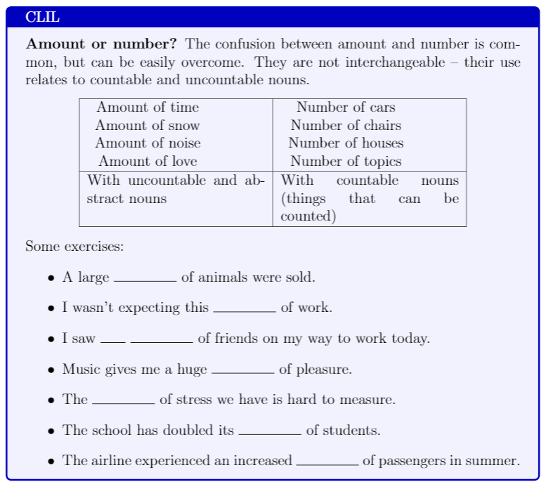
Useful english grammar

Slide 30
Culture & grammar

Slide 31
Nice vocabulary games

Slide 32
Maths vocabulary

Slide 33
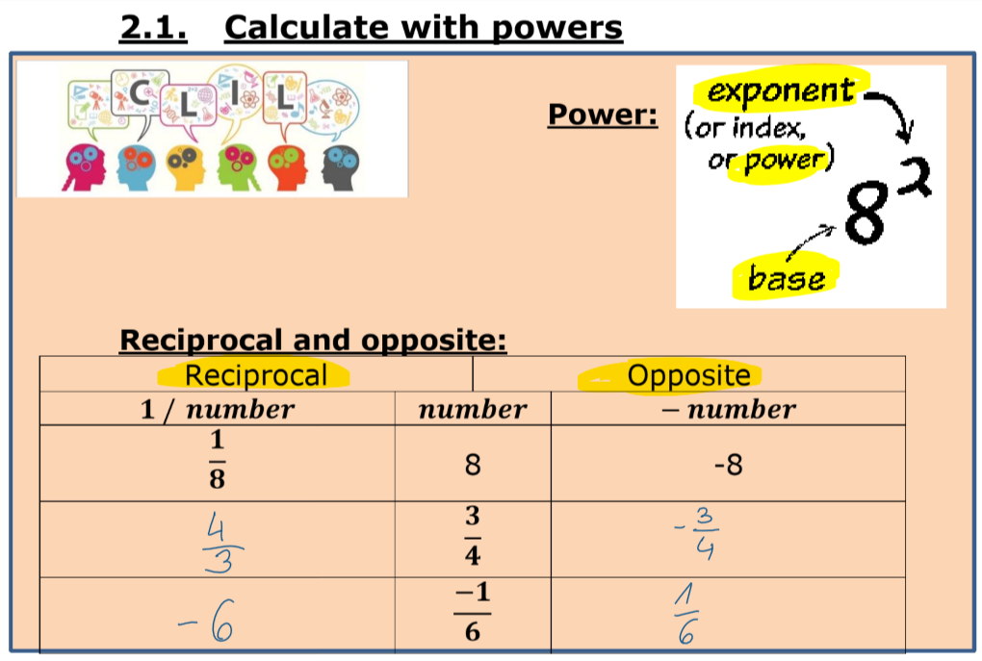
Maths vocabulary

Slide 34
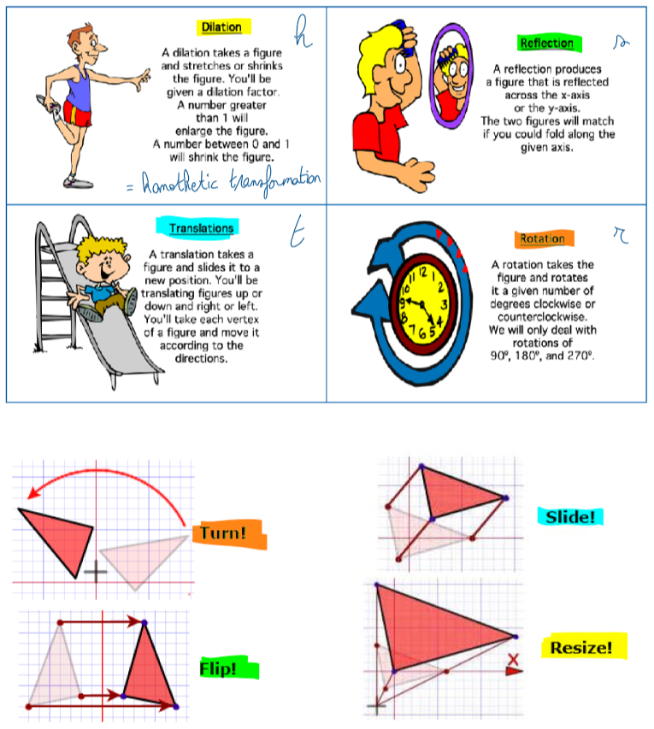
Maths vocabulary

Slide 35
Wiskunde
Actieve werkvormen

Slide 36
Coöperatieve werkvormen
Think-pair-share:

Slide 37
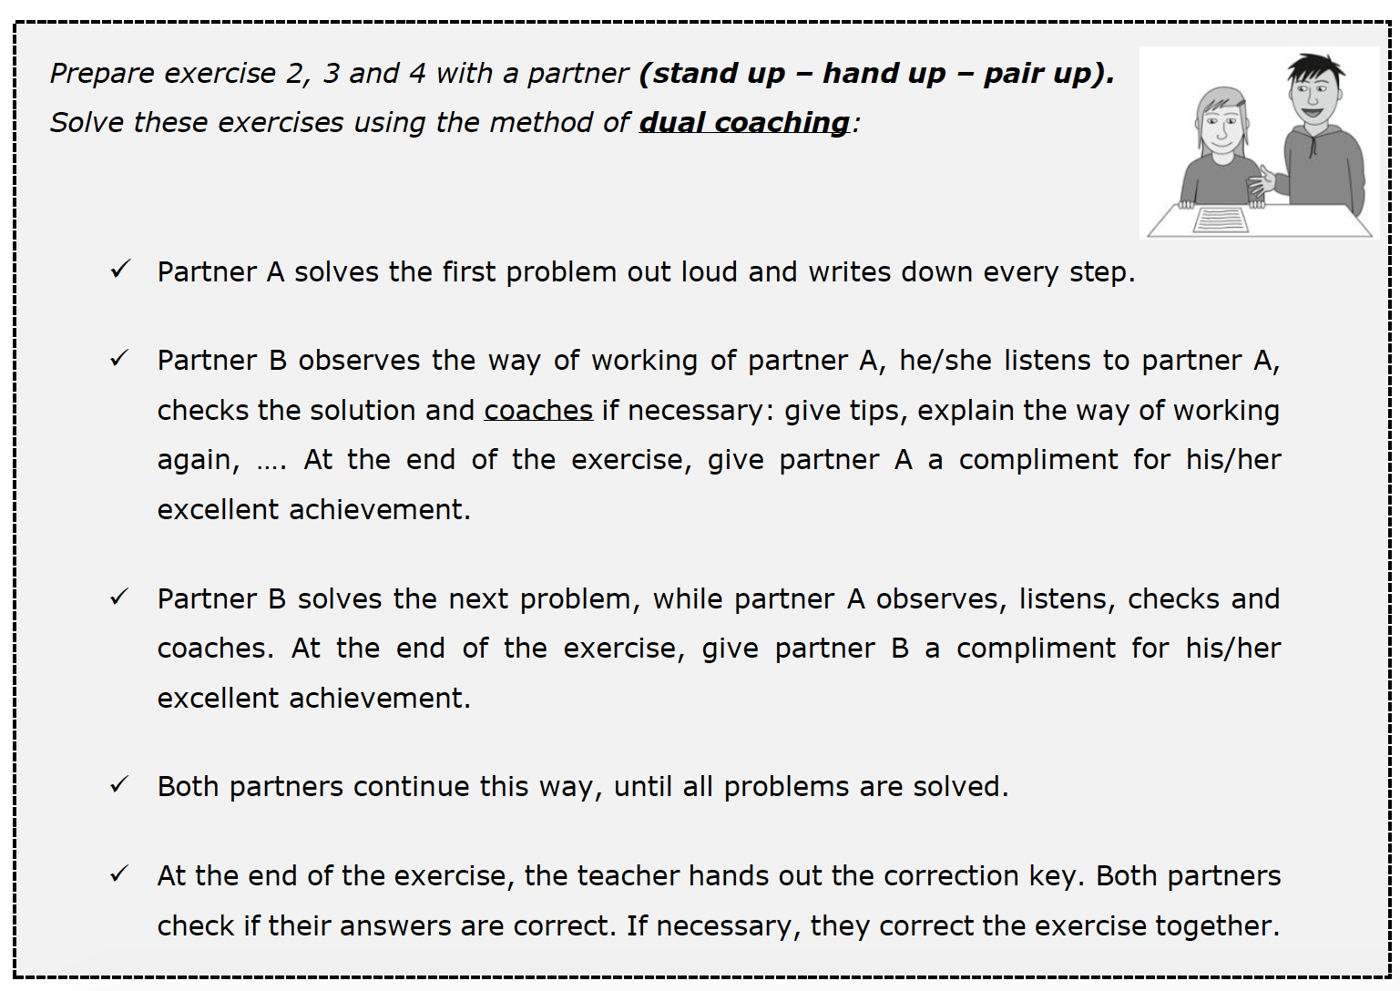
Coöperatieve werkvormen
Dual coaching
+ stand up – hand up – pair up:

Slide 38
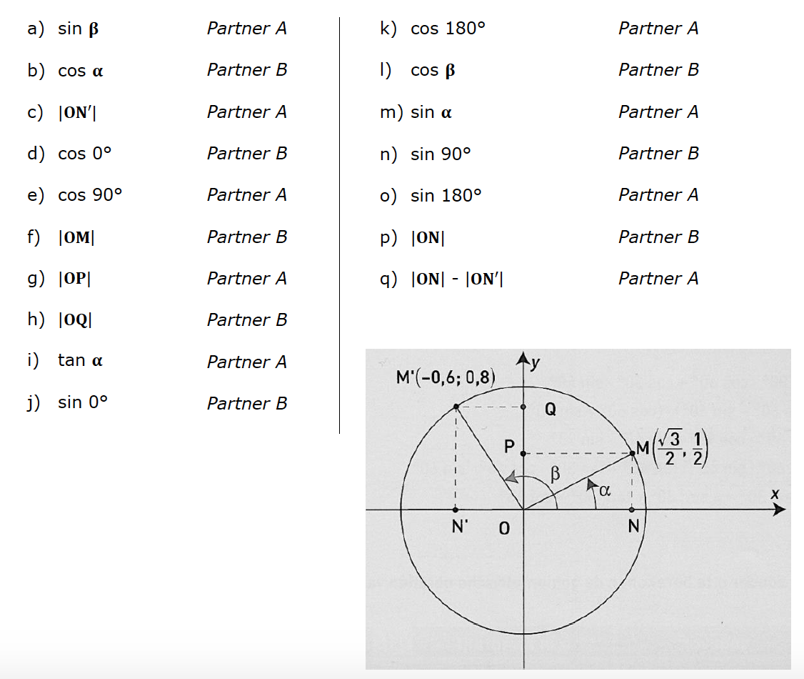
Coöperatieve werkvormen
Dual coaching
+ stand up – hand up – pair up:

Slide 39
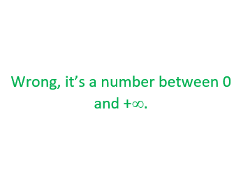
Coöperatieve werkvormen
Quiz quiz trade
+ stand up – hand up – pair up:

Slide 40
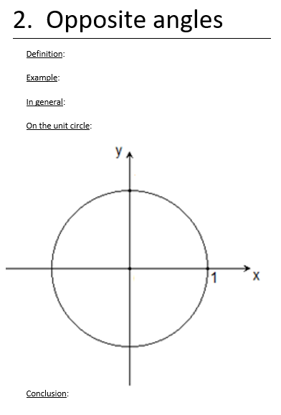
Coöperatieve werkvormen
Create a poster
+ present to your classmates:

Slide 41
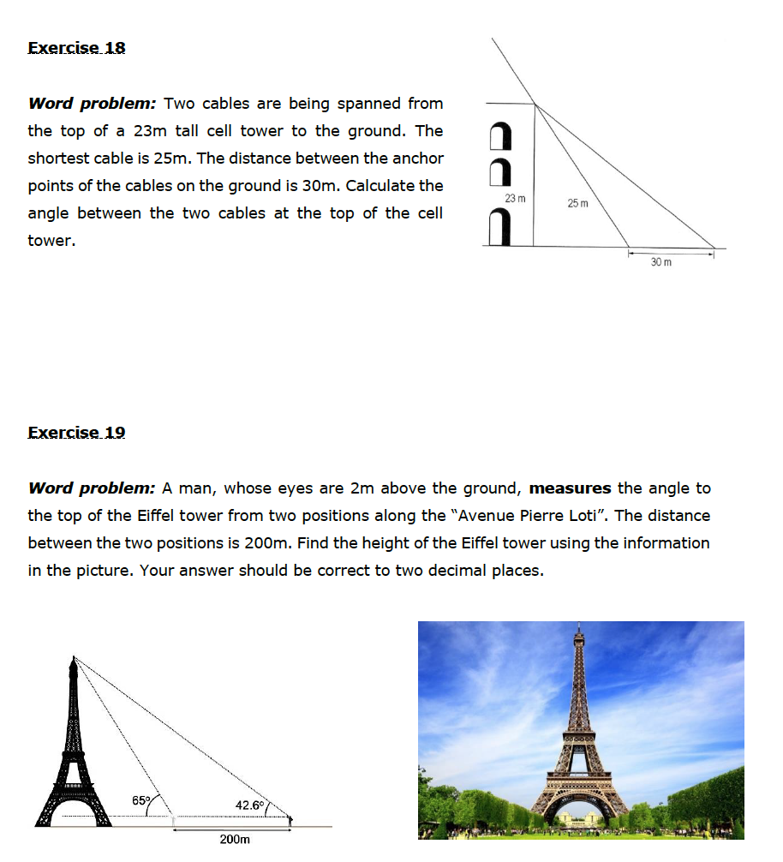
Coöperatieve werkvormen
Problems – problems:

Slide 42
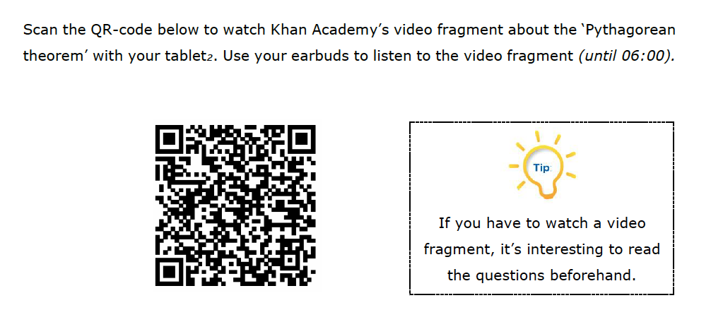
Online videomateriaal
Khan Academy:

Slide 43
Online videomateriaal

Slide 44
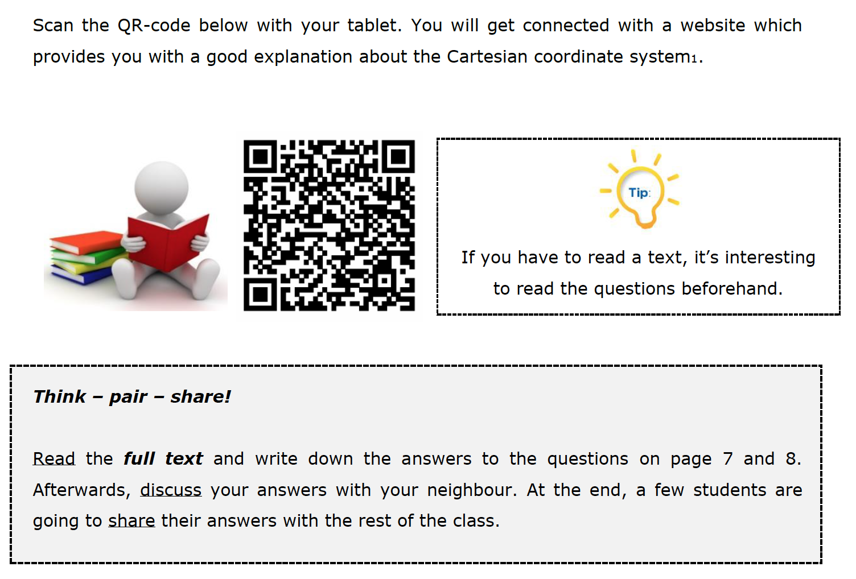
Online tekstmateriaal

Slide 45
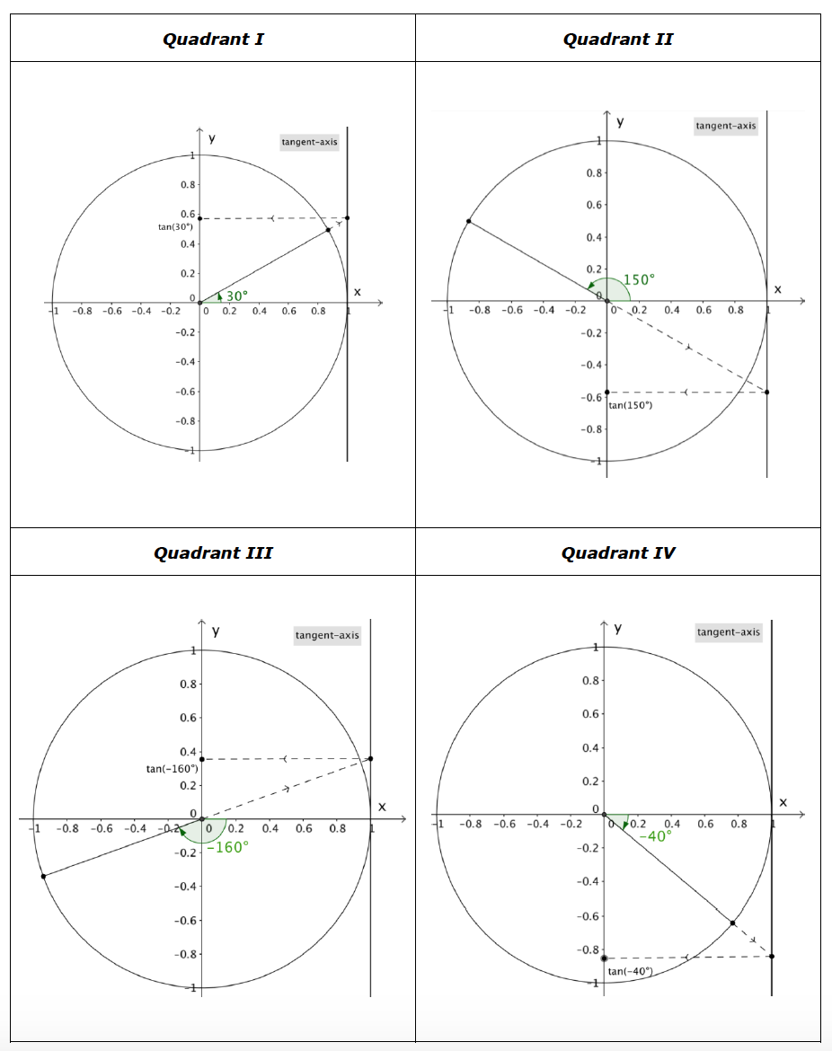
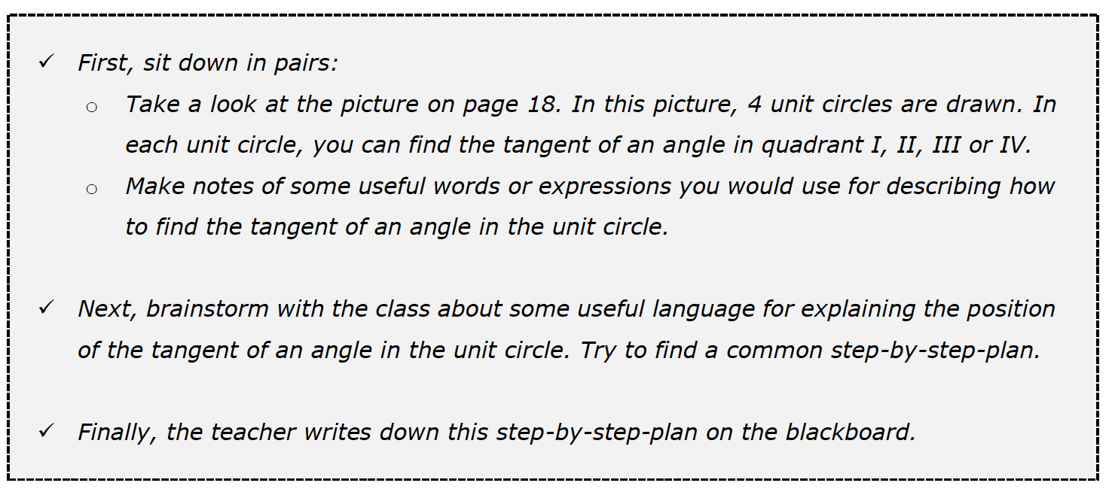
Een stappenplan uitleggen

Slide 46
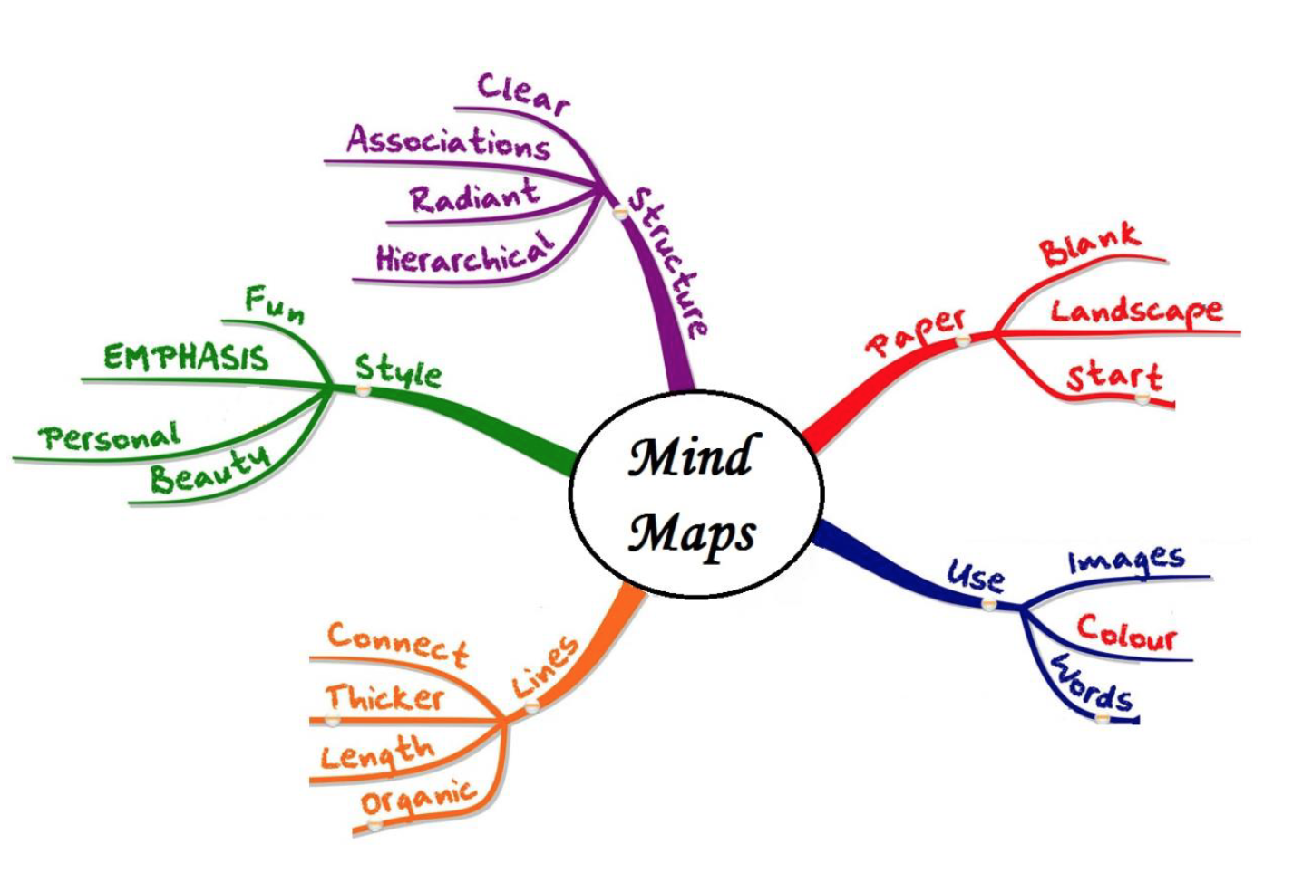
Het maken van mindmaps

Slide 47
Kahootquiz

Slide 48
Waar zijn we trots op? Wat loopt minder?

Slide 49
Waar zijn we trots op? Wat loopt minder?
Omvang CLIL op SHD
Inspanning loont
Motivatie leerlingen
Evaluatie

Slide 50
Waar zijn we trots op? Wat loopt minder?
Omvang CLIL
Motivatie leerlingen
Niveau wiskunde
Spreken van Engels door de leerlingen
Evaluatie Engels

Slide 51
Tips uit praktijkervaring

Slide 52
Tips & tricks
Niet teveel ineens willen, geef jezelf tijd!
Start het schooljaar in het Engels: minder spreekangst bij de lln.
Begin met een vragenrondje, evt via Slido, om de lln vragen te laten stellen i.v.m. CLIL en de methodiek.
Nascholing rond coöperatieve werkvormen (Kagan): kies enkele technieken uit die jou en je lln liggen.
Code-switching is een must!

Slide 53
Tips & tricks
Geef een proefles op het einde van het vorig schooljaar, zodat de leerlingen al eens kennis maken met CLIL.
Werk met een groeilijn ivm de vreemde taal.

Slide 54
Waar kan je CLIL-materiaal vinden / inspiratie opdoen?

Slide 55
bronnen
Nascholingen rond o.a. coöperatieve werkvormen (Kagan – Art de Co).
Literatuur: CLIL activities (L. Dale, R. Tanner), Cooperative learning and mathematics (S. Kagan), CLIL for maths and science (G. Workman), Putting CLIL into practice (P. Ball, K. Kelly, J. Clegg), …
Khan-academy.
Website www.clilmedia.com.
Netwerken!

Slide 56
bronnen
Websites
https://www.mathsisfun.com/
https://wiskundeacademie.nl/
https://www.mathwords.com/
…
Andere:
Engelstalige handboeken
Oxford Mathematics Dictionary

Slide 57
Uitwisselingsmoment

Slide 58
Netwerken: google forms

